Slide 1
KiTec – Kinder entdecken Technik
Ein Konzept für Kita und Schule

Slide 2
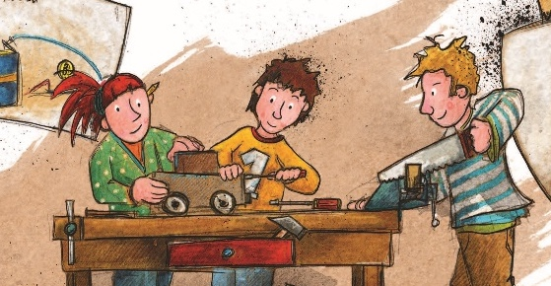
Die Welt der Technik erobern, durch …
implizites Lernen, unter Beachtung von Gelingensfaktoren
Freude im Miteinander,
Spaß am eigenen Tun
Bauen und Konstruieren mit Echt-Zeug
Notes:
Es setzt am eigenen Tun an: die Kinder bauen und konstruieren mit Echtzeug
Die Freude am eigenen Schaffen, die Resonanz in der Gruppe führt zu einem Wohlbefinden, das dem Lernen nur förderlich sein kann.
Die Erfahrungen münden in tiefere Lernprozesse und tragen zum Erwerb von Wissen bei – und zwar nebenbei, im Tun! Und damit dieses Nebenbei Lernen, das Lernen en passent könnte man auch sagen, sich nicht auf irgendwas bezieht, sondern auf das, worum es bei KiTec geht, nämlich die Welt der Technik, achten wir bei KiTec auf bestimmte Faktoren, die beim Lernen hilfreich sind – dazu gleich mehr.

Slide 3
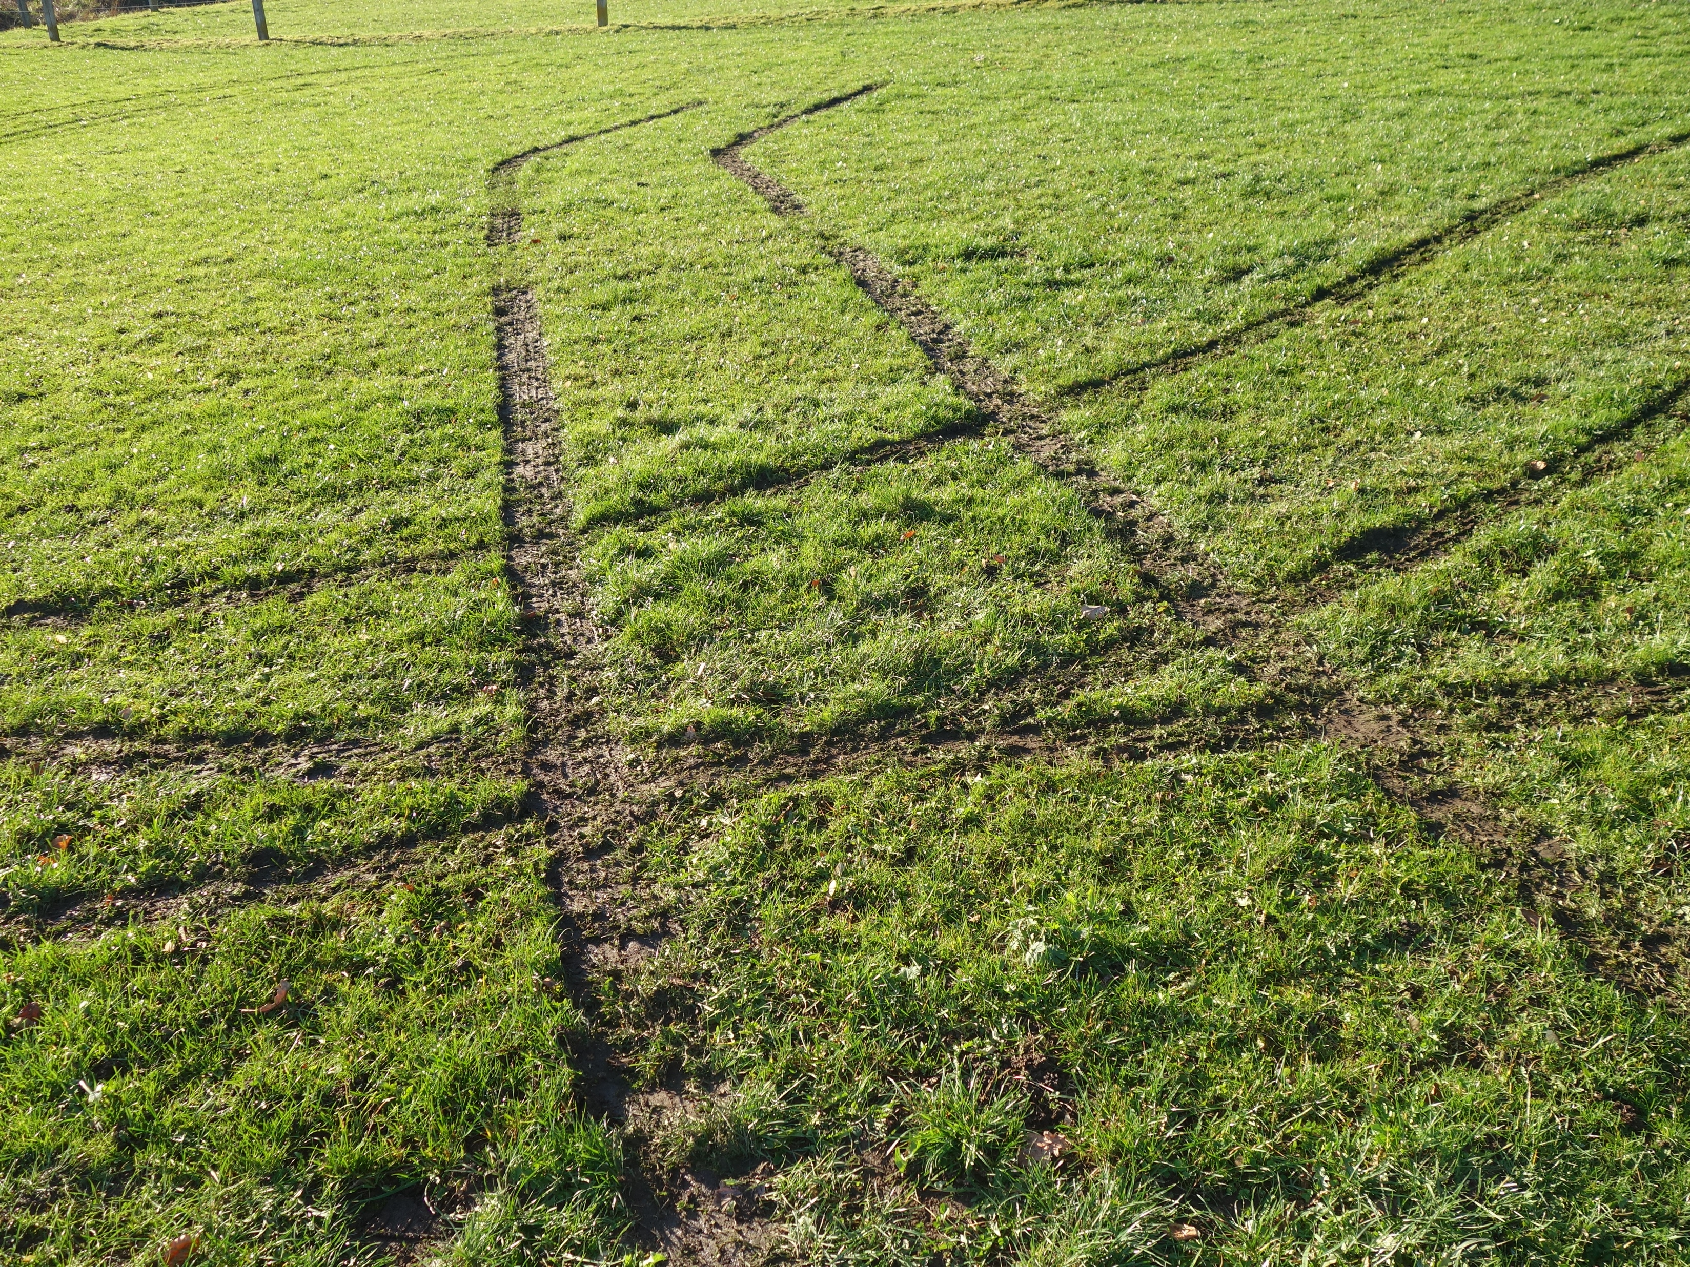
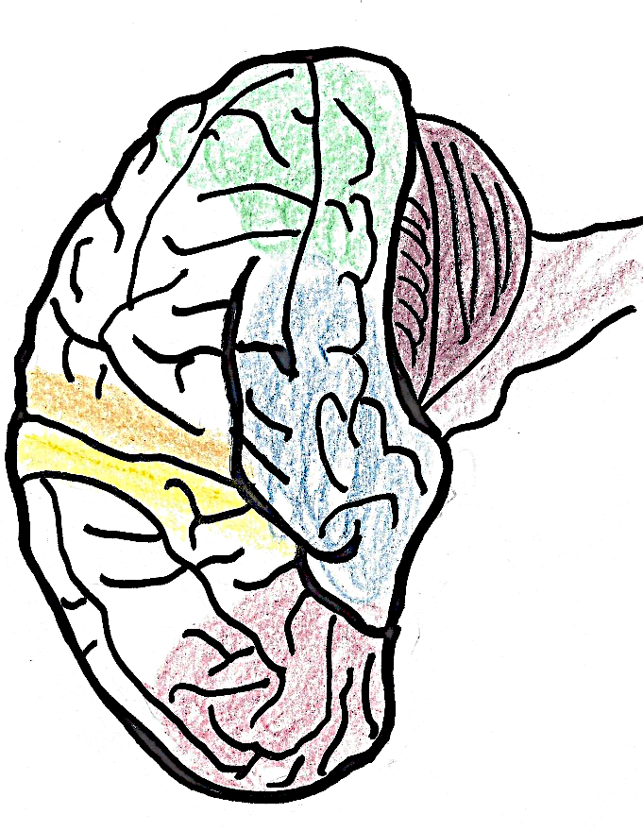
Lernen – ein Leben lang
Erfahrungen, eigene Handlungen, Erlebnisse schlagen sich nieder in Form von neuronalen Verbindungen: Das Gehirn: ein Netzwerk unseres Seins, Handelns und Erlebens
Wortherkunft lais~ : (indogermanisch)
Spur, Bahn, Furche
Spuren hinterlassen, nachspüren
Notes:
Was wir Menschen richtig gut können ist lernen!
Meine Gedächtnisspuren sind Spuren der Erfahrung

Slide 4
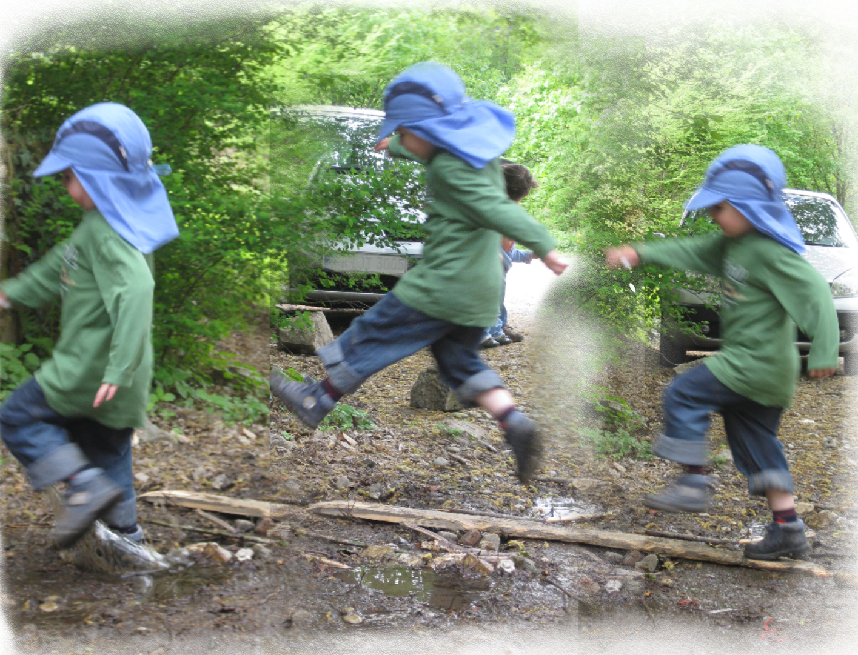
Implizites Lernen: en passent
z.B. Physik so ganz nebenbei:
Schwerpunktverlagerung / Gleichgewicht
Energieerhaltung /-Umwandlung
Kräfte
…
Notes:
wie haben Sie laufen gelernt?
Von Fall zu Fall!!!

Slide 5
Lernen: das, was wichtig ist
Bedeutsames, mit unmittelbarer Erfahrung Verbundenes sorgt für tiefe Spuren

Slide 6
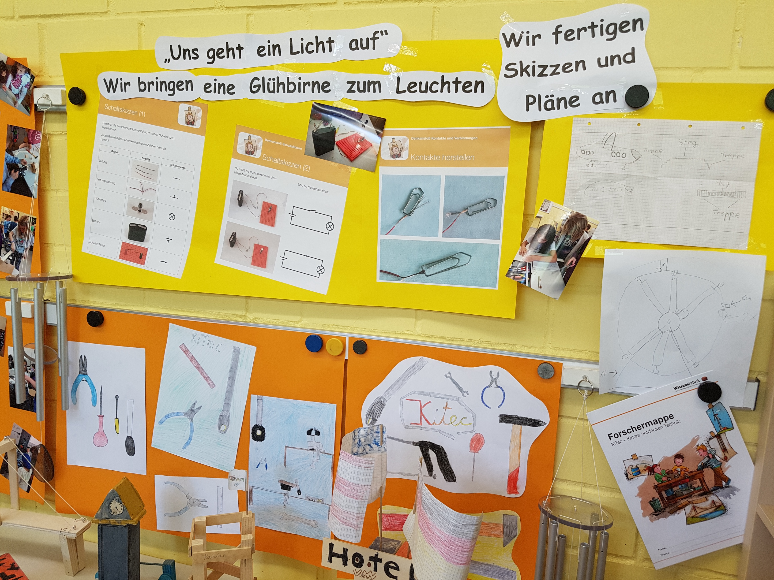
Explizites Lernen hilft beim Vertiefen
bewusste Auseinandersetzung und Reflexion mit zuvor Erlebtem/Erfahrenem

Slide 7
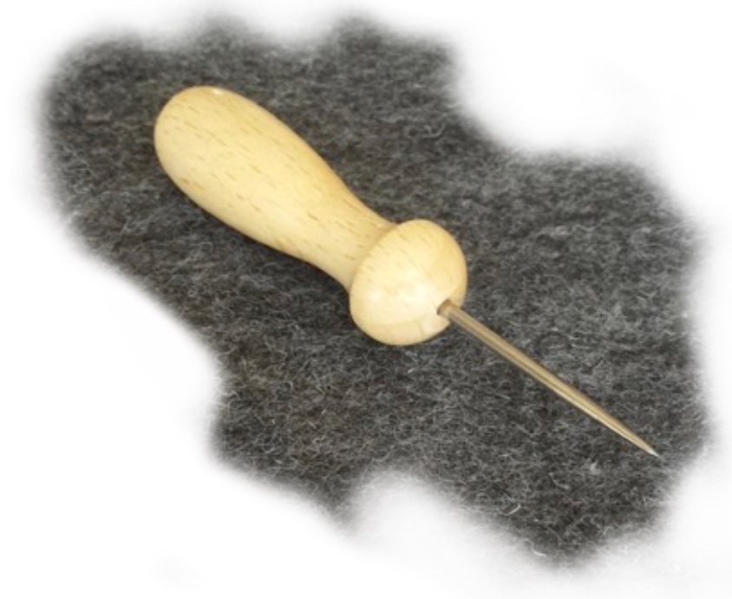
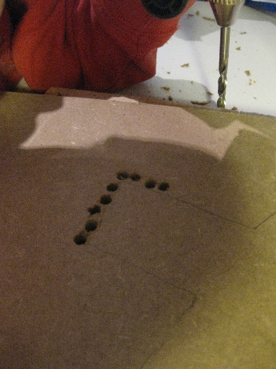
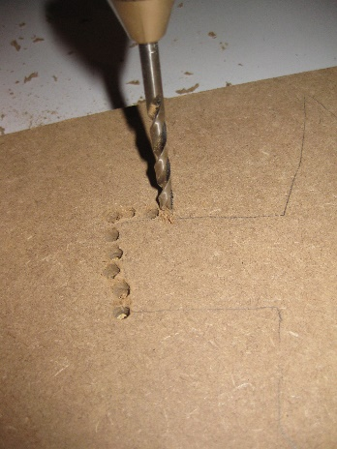
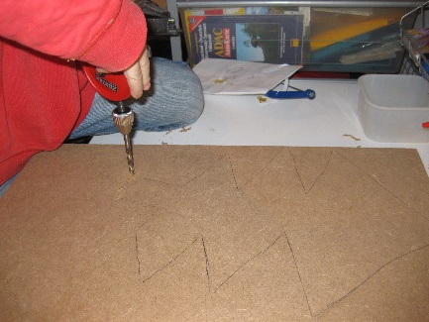
Lernen: Verknüpfungen bilden
Von der Prickelnadel…
… zur Handbohrmaschine!
Notes:
Um diese Transferleistungen geht es bei unseren Erfahrungen: Neues verknüpft sich mit bereits Vorhandenem Wissen, die Spuren werden tiefer, die Erfahrungen vernetzen sich zu einem komplexen Wissen

Slide 8
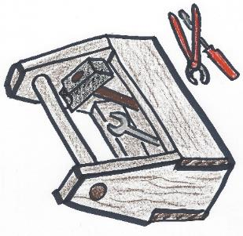
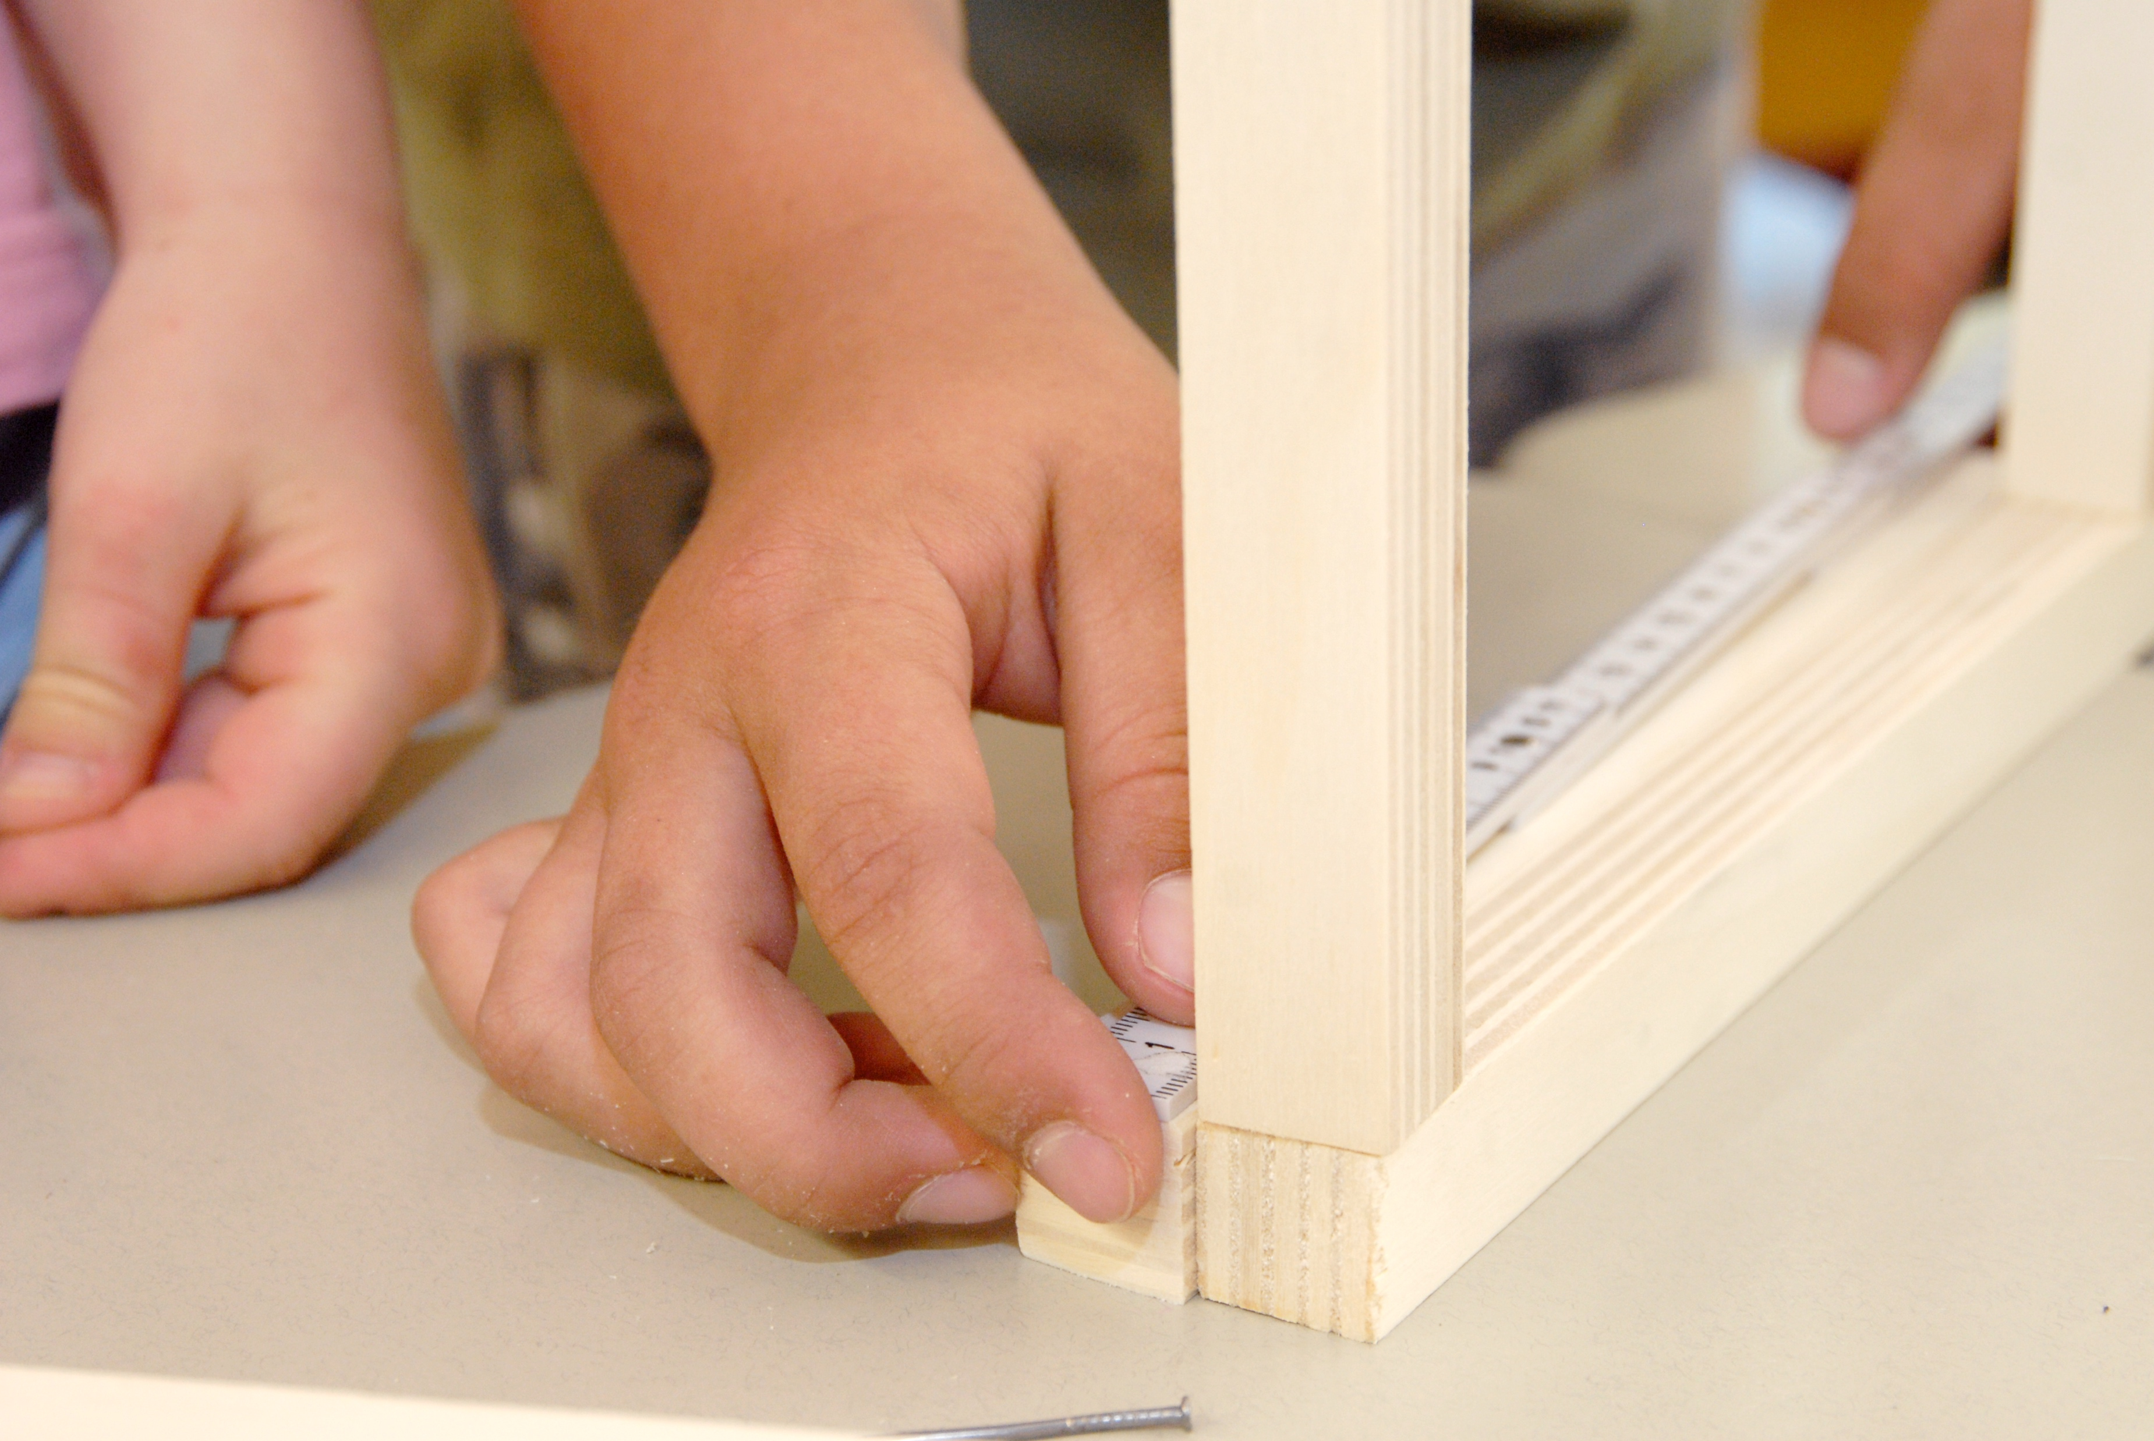
Arbeiten mit Echt-Zeug
Notes:
Ganz praktisch läuft dieses implizite Lernen bei KiTec ab, an der Werkbank

Slide 9
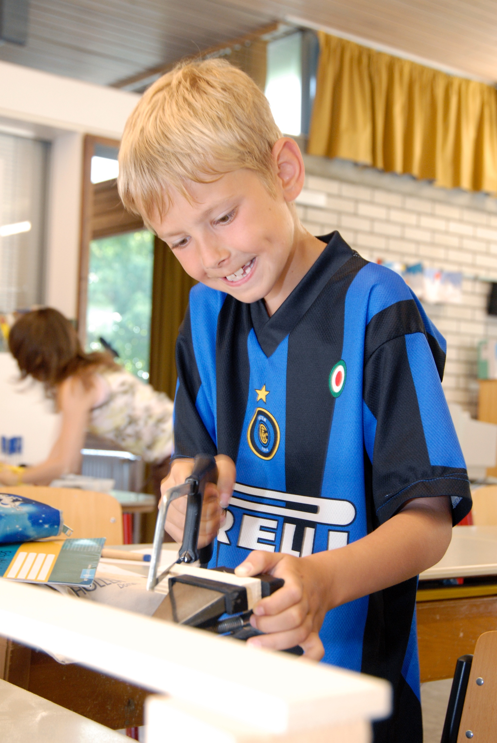
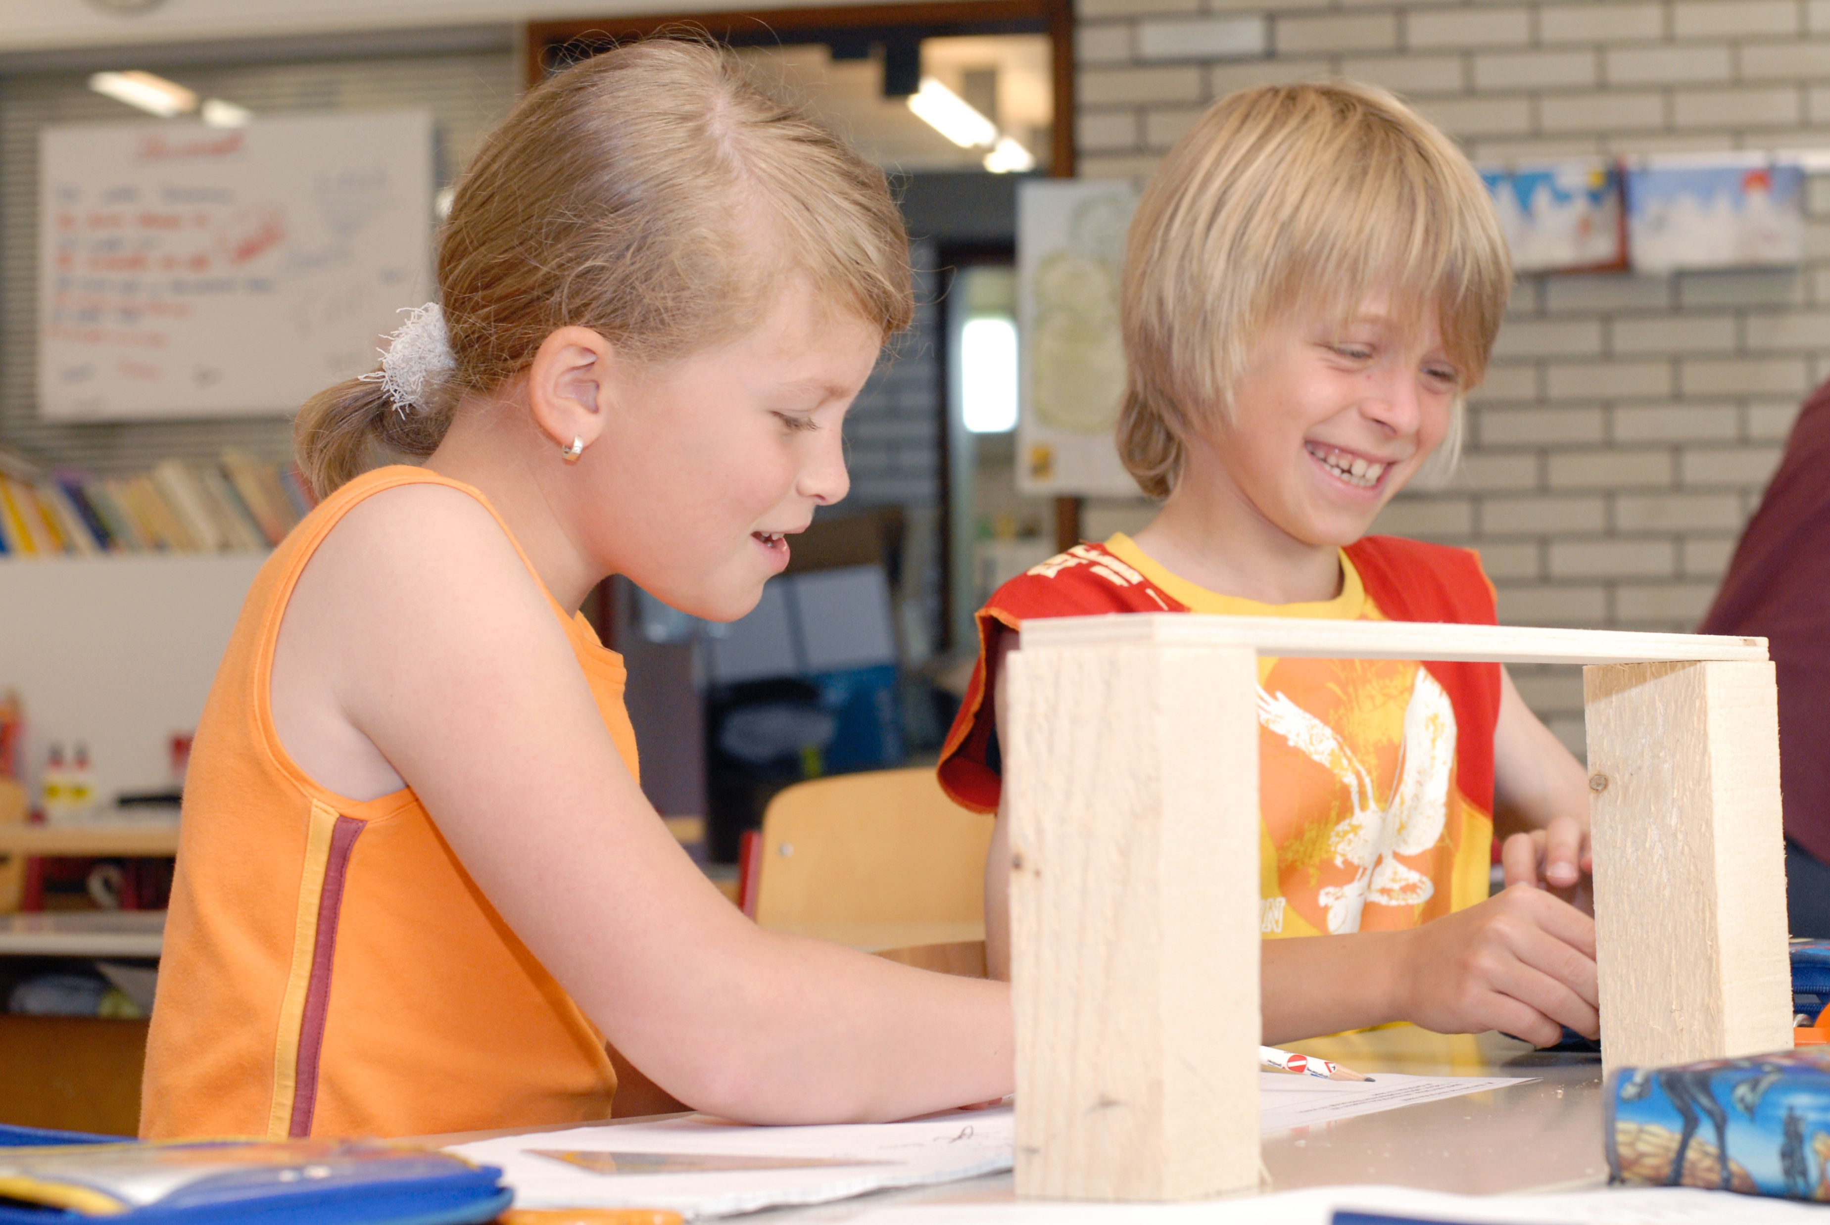
Lust an der eigenen Herausforderung
Das eigene Ziel, die eigenen Fragen: und plötzlich scheint alles ganz leicht
Wohlbefinden, Freude im Miteinander: der Türöffner zu vertiefender Auseinandersetzung
Notes:
Hand aufs Herz:
Wann sind Sie mit vollem Einsatz dabei? Das einzige Ziel, gegen das sich jemand nicht wehrt, ist das selbst gesetzte.
Josa baut hier eine „Alles-kann-Maschine“ aus Elektroschrott, Alteisen und was noch so zu finden war. 2 Stunden war er vertieft, folgte einem inneren Plan, den er sicher immer wieder variiert hat. Am Ende erklärte er mir seine Maschine, erläuterte, wo man Eis herauslassen kann, wo der Halter für die Eiswaffel ist und wie die Maschine sich automatisch reinigt.

Slide 10
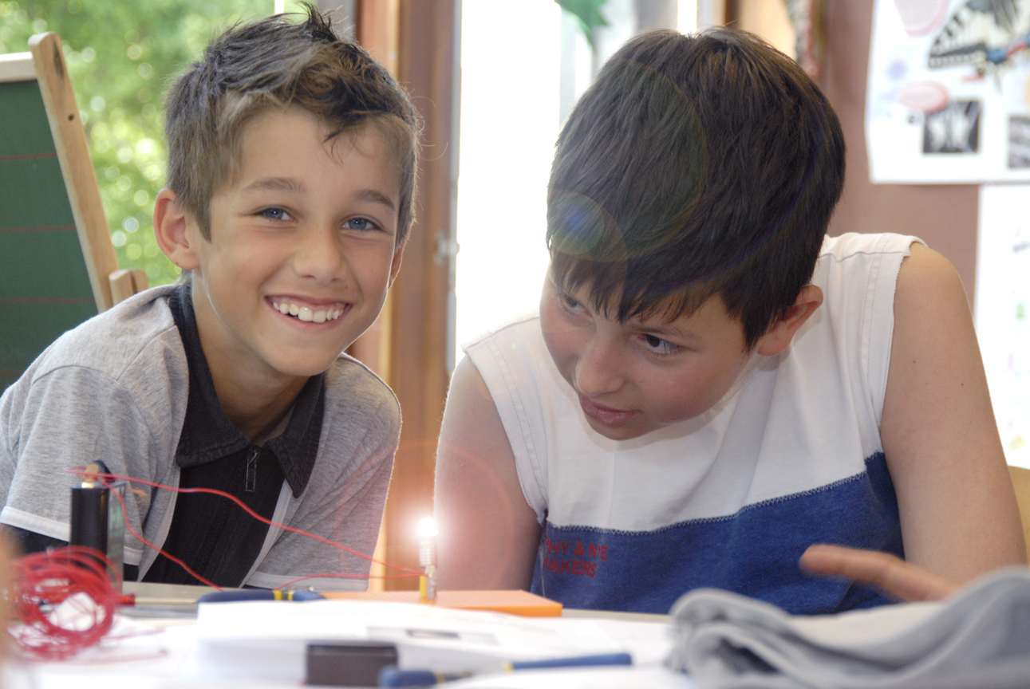
Intrinsische Motivation: die treibende Kraft
Ich schaff das!
Kompetenzerleben
Eingebunden sein
Autonomie-erleben
Ich gehöre dazu!
Ich handle selbst!
Notes:
Hier gibt es gute Forschung dazu, die sich in guten päd. Konzepten wiederfindet/finden sollte…

Slide 11
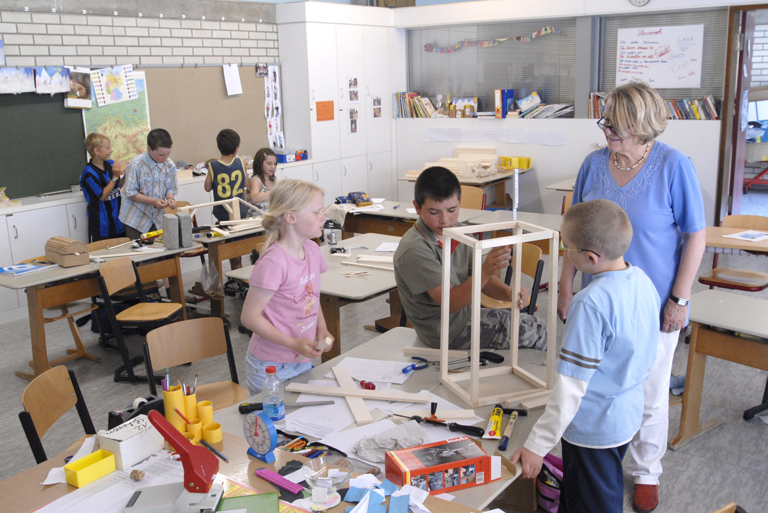
aufmerksame Lernbegleitung
selbstbestimmtes Handeln
gemeinsames Arbeiten

Slide 12
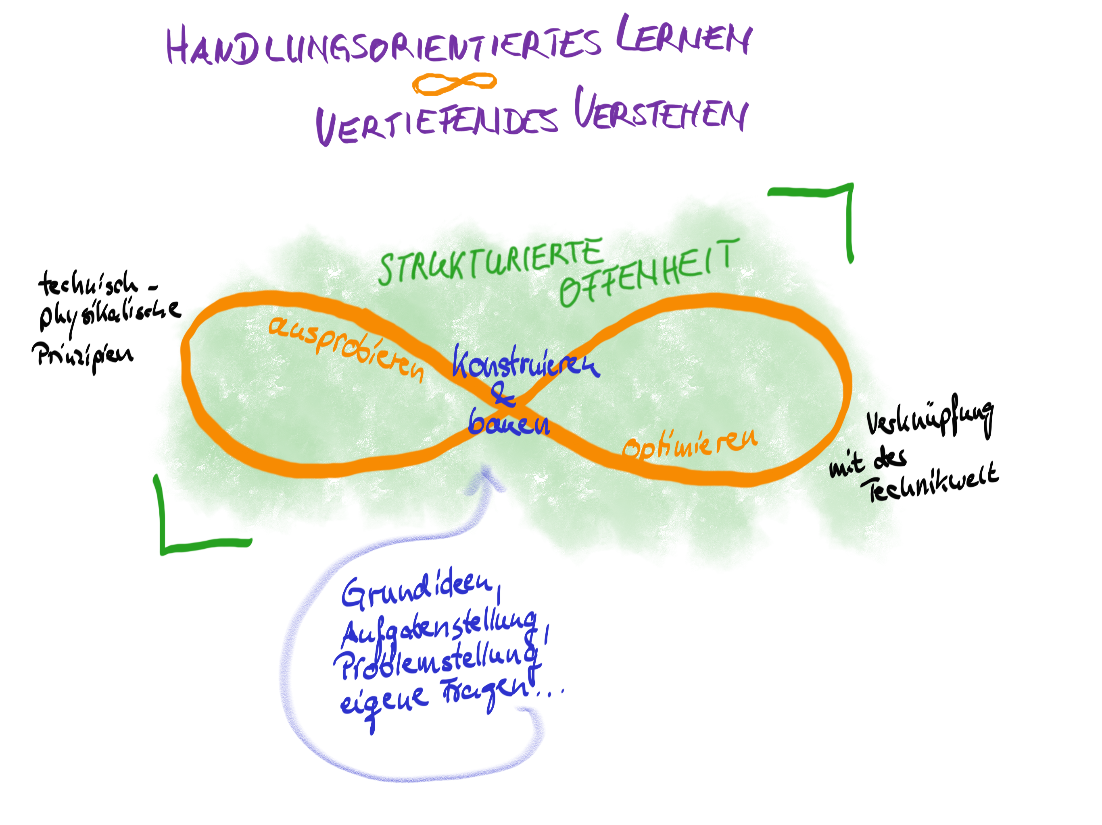
Platzhalter – Bild entsteht am Chart, Folie ist ausgeblendet

Slide 13
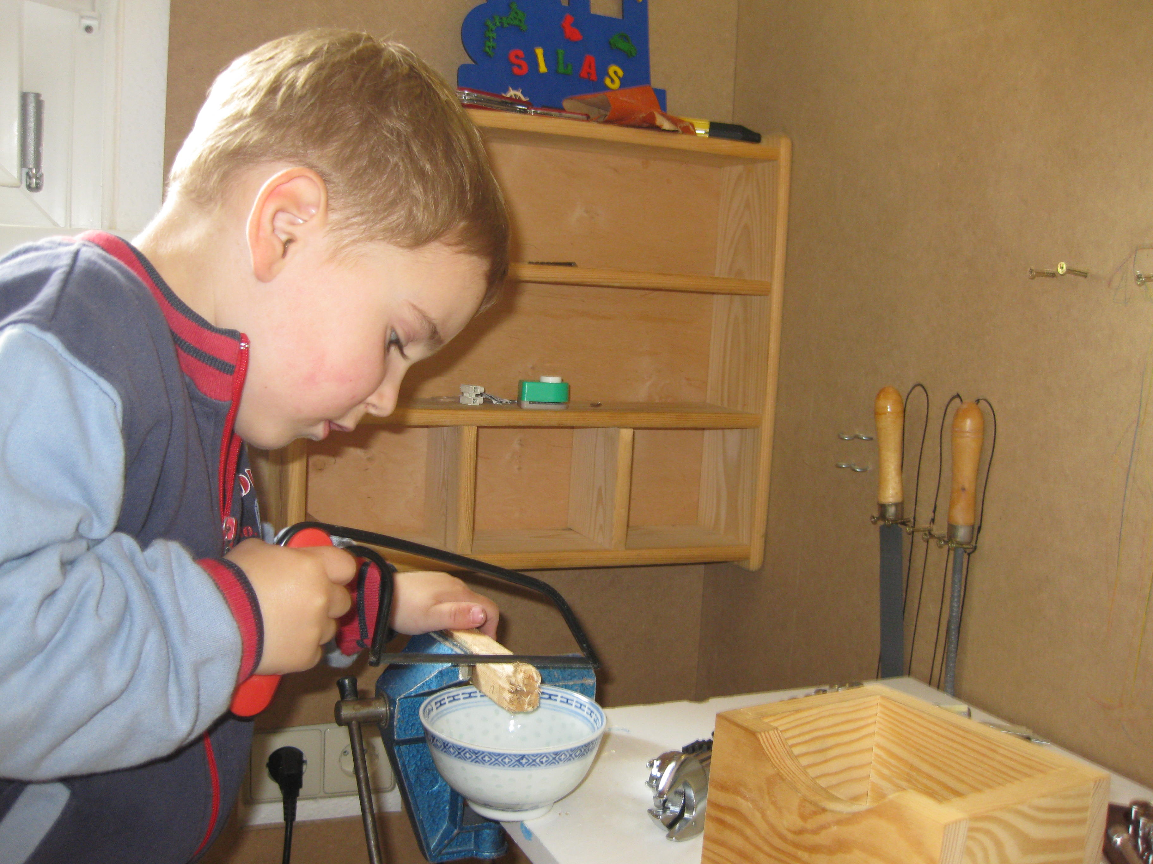
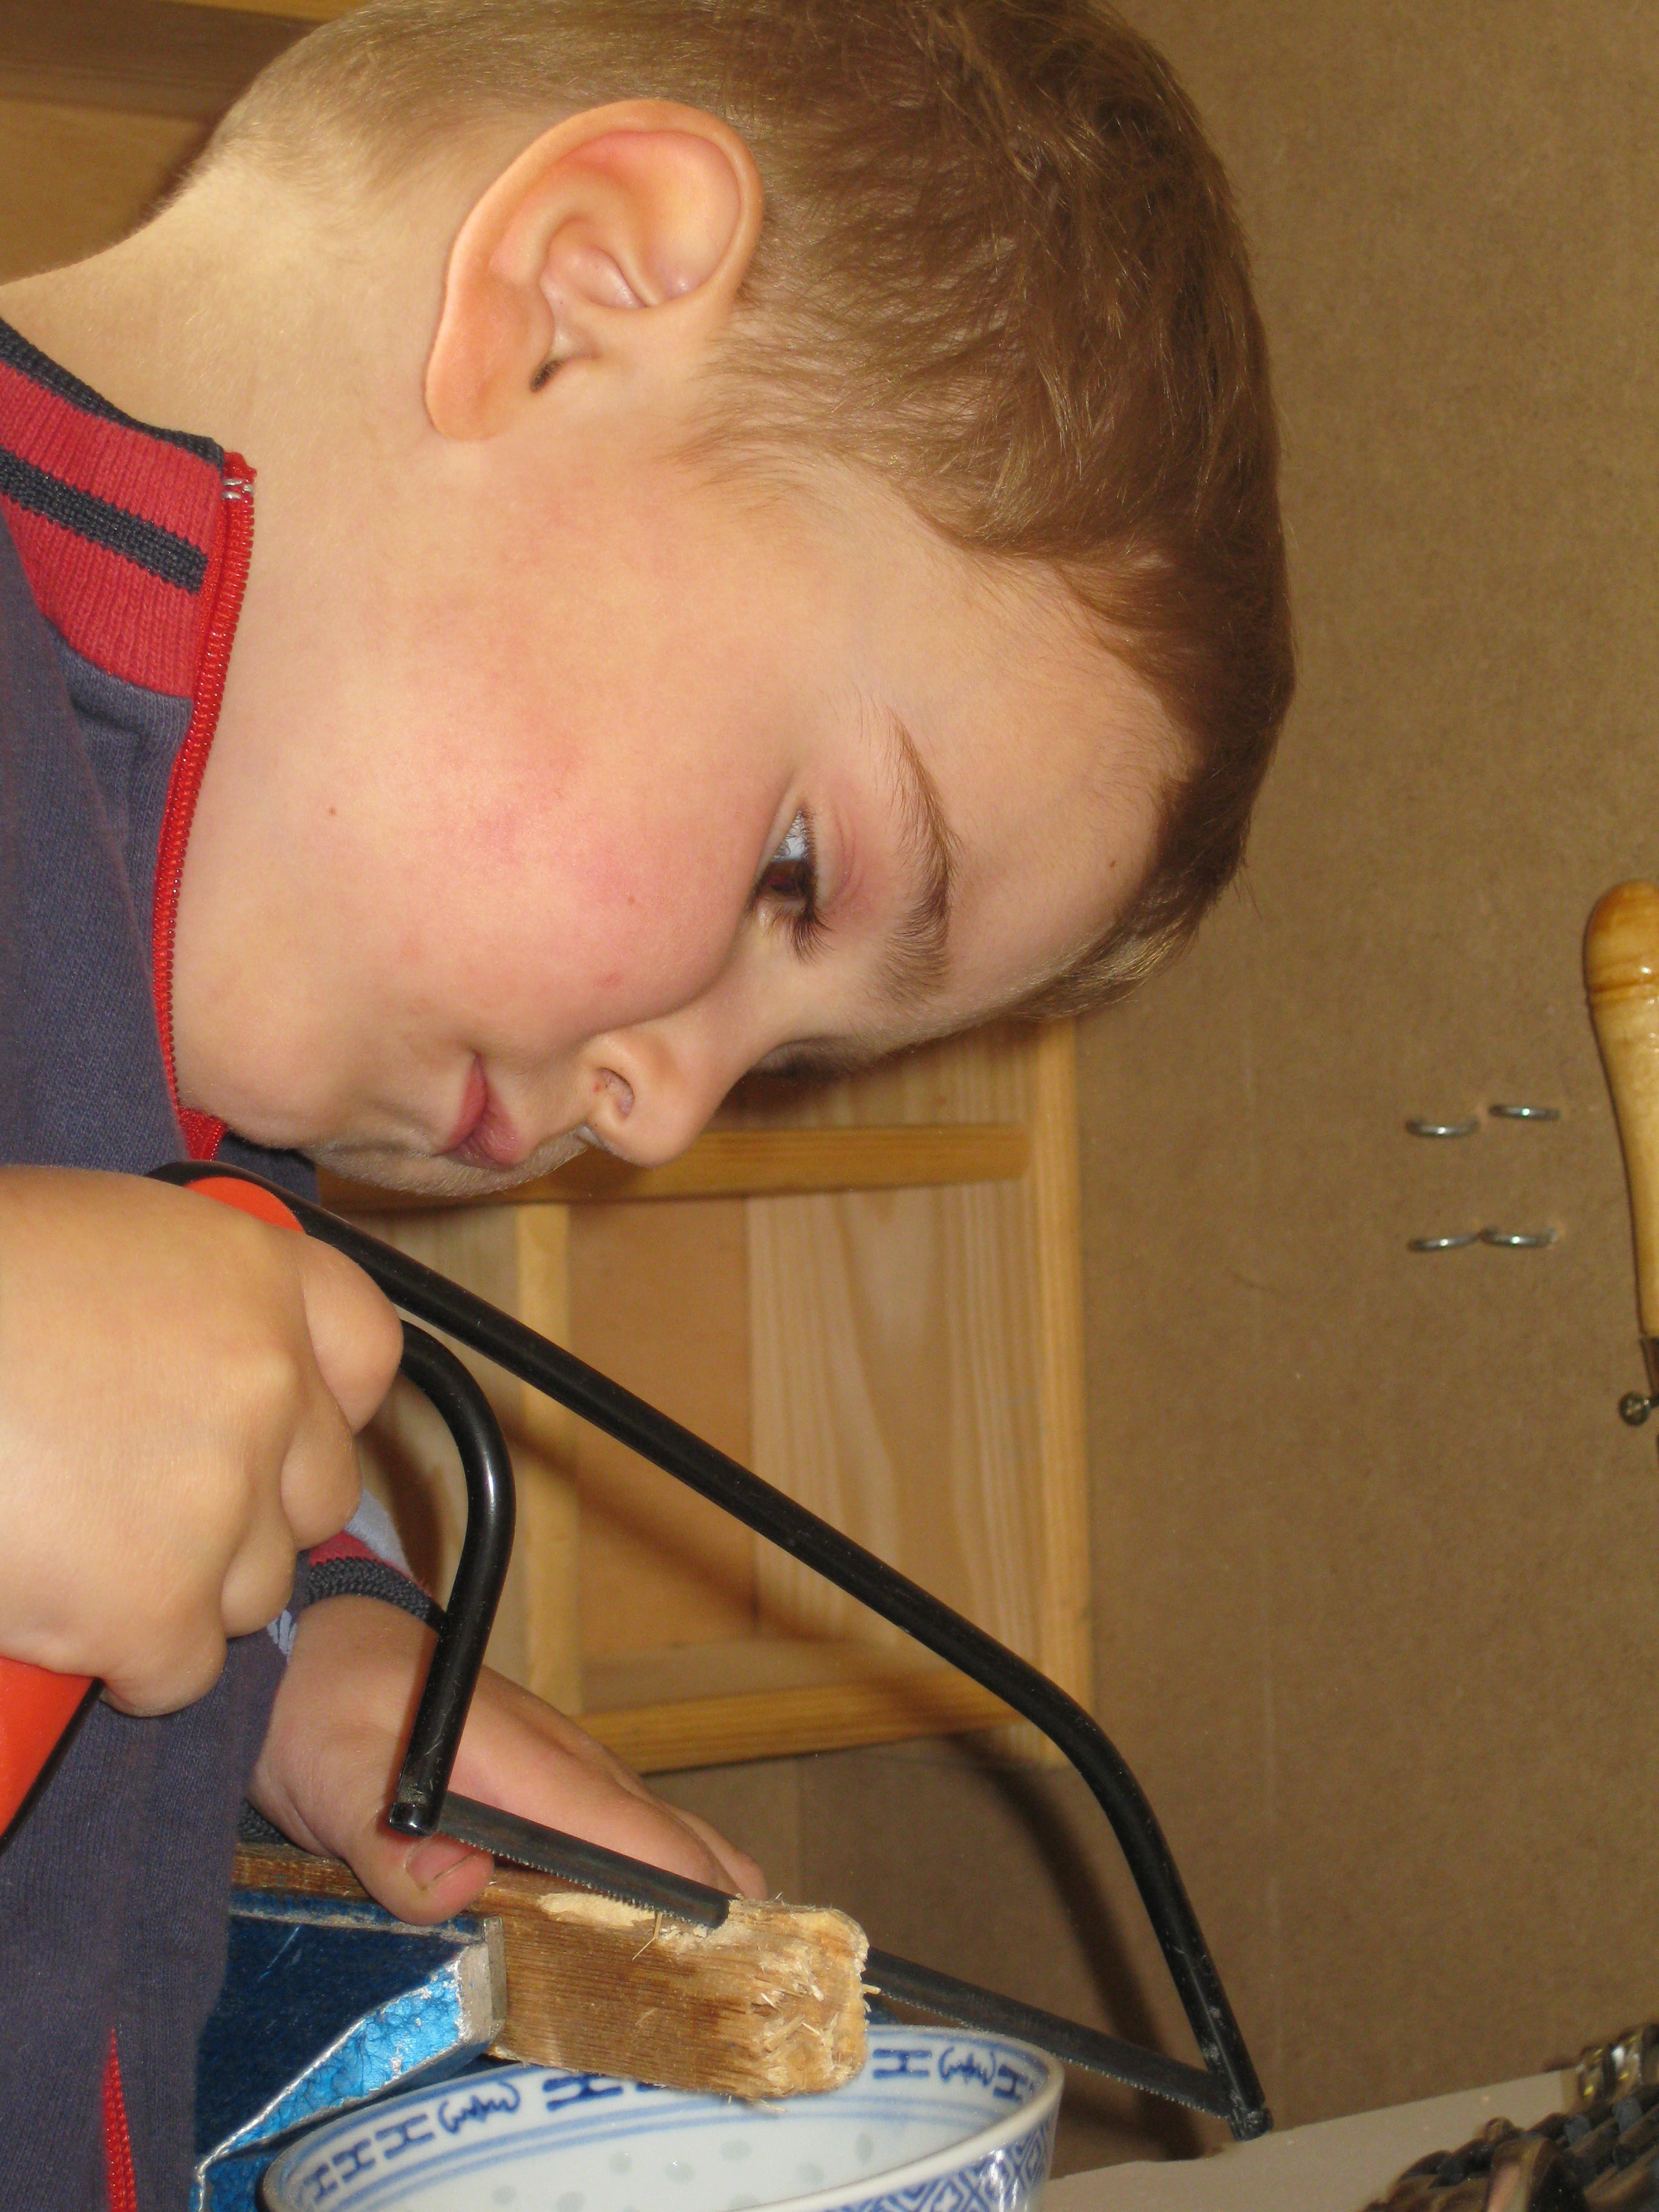

Slide 14
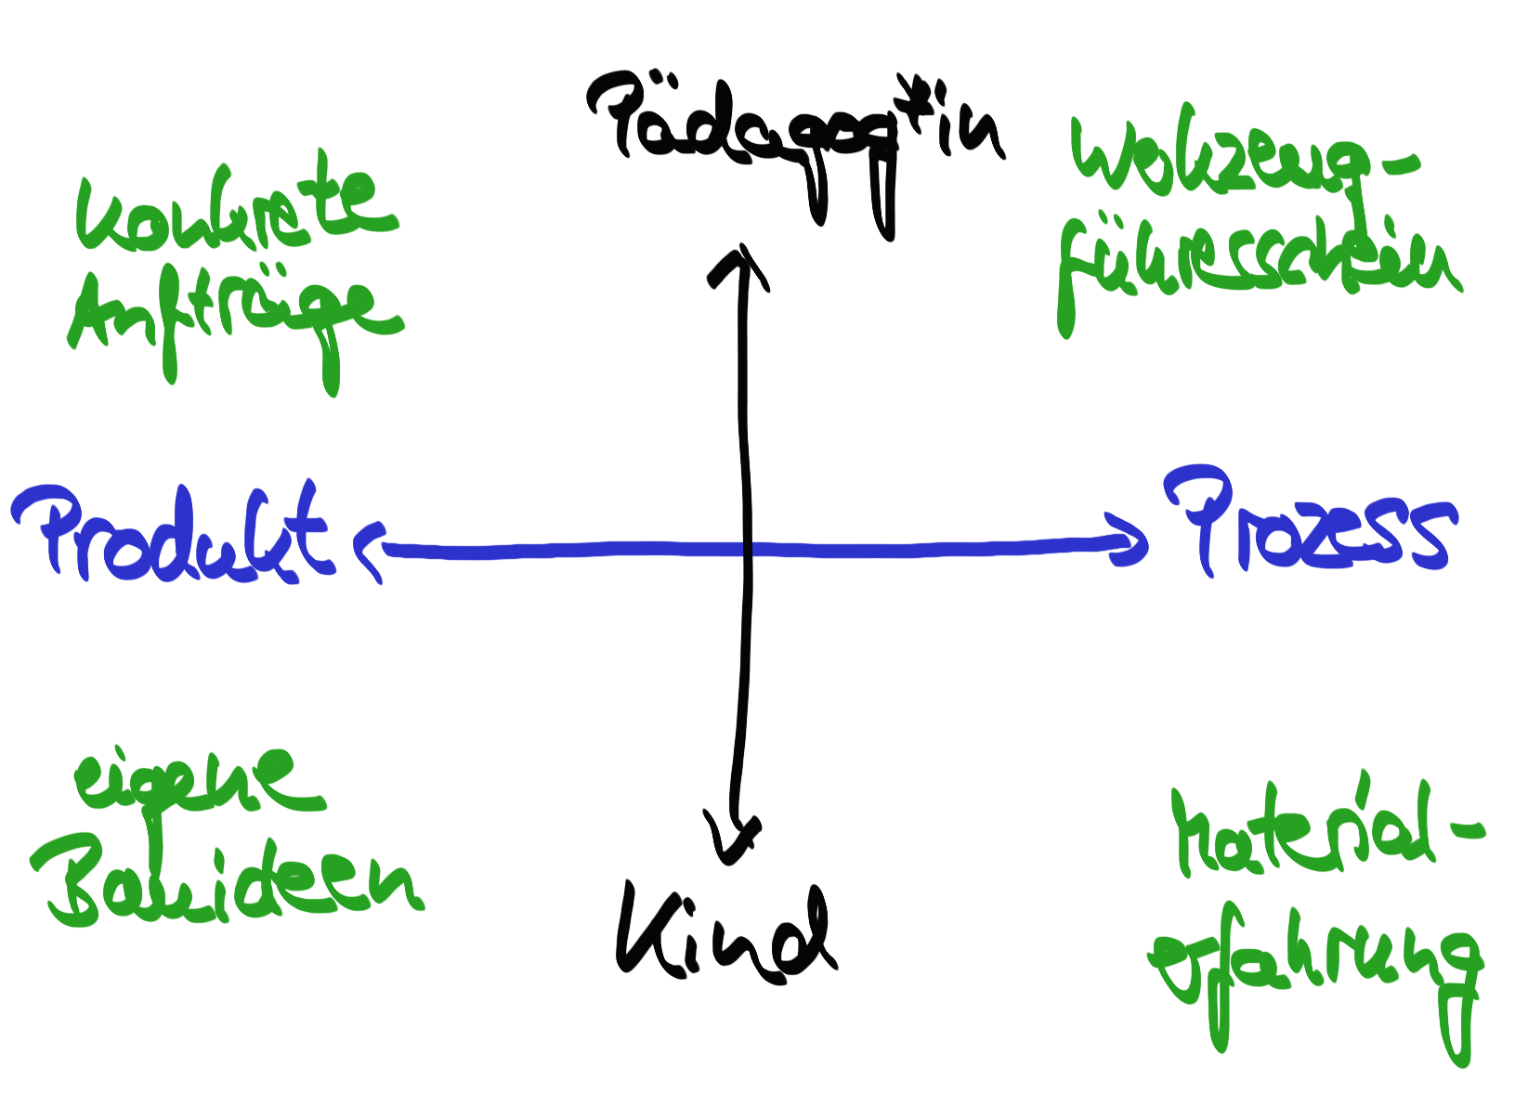
Platzhalter – Bild entsteht am Chart, Folie ist auageblendet

Slide 15
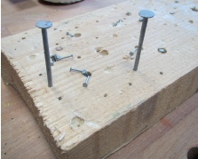
Reine Material-/Werkzeugerkundung
das Bearbeiten von Werkstoffen hat einen Eigenwert
Notes:
Werke entstehen aus dem Tun heraus
das Kind entscheidet, wann es mit einem Werk „fertig“ ist
Das Kind entscheidet auch über Zweck/Funktion

Slide 16
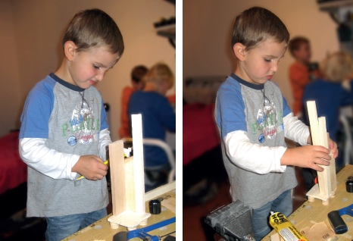
Prozessorientierung: implizites Lernen im Vordergrund
Für Kinder im Kita-Alter gilt noch stärker:
es gibt kein richtig oder falsch
ihre Wege, ihre Umsetzungen sind zu achten
Notes:
Nur als kurzer Exkurs: für diejenigen unter Ihnen, die KiTec im Kita-Kontext einsetzen: hier ist die Betonung sehr stark auf dem impliziten Lernen und der Auseinandersetzung mit Werkzeug und Werkstoffen
Erinnern Sie sich an Silas, der eine Freude daran hatte, Sägemehl zu produzieren

Slide 17
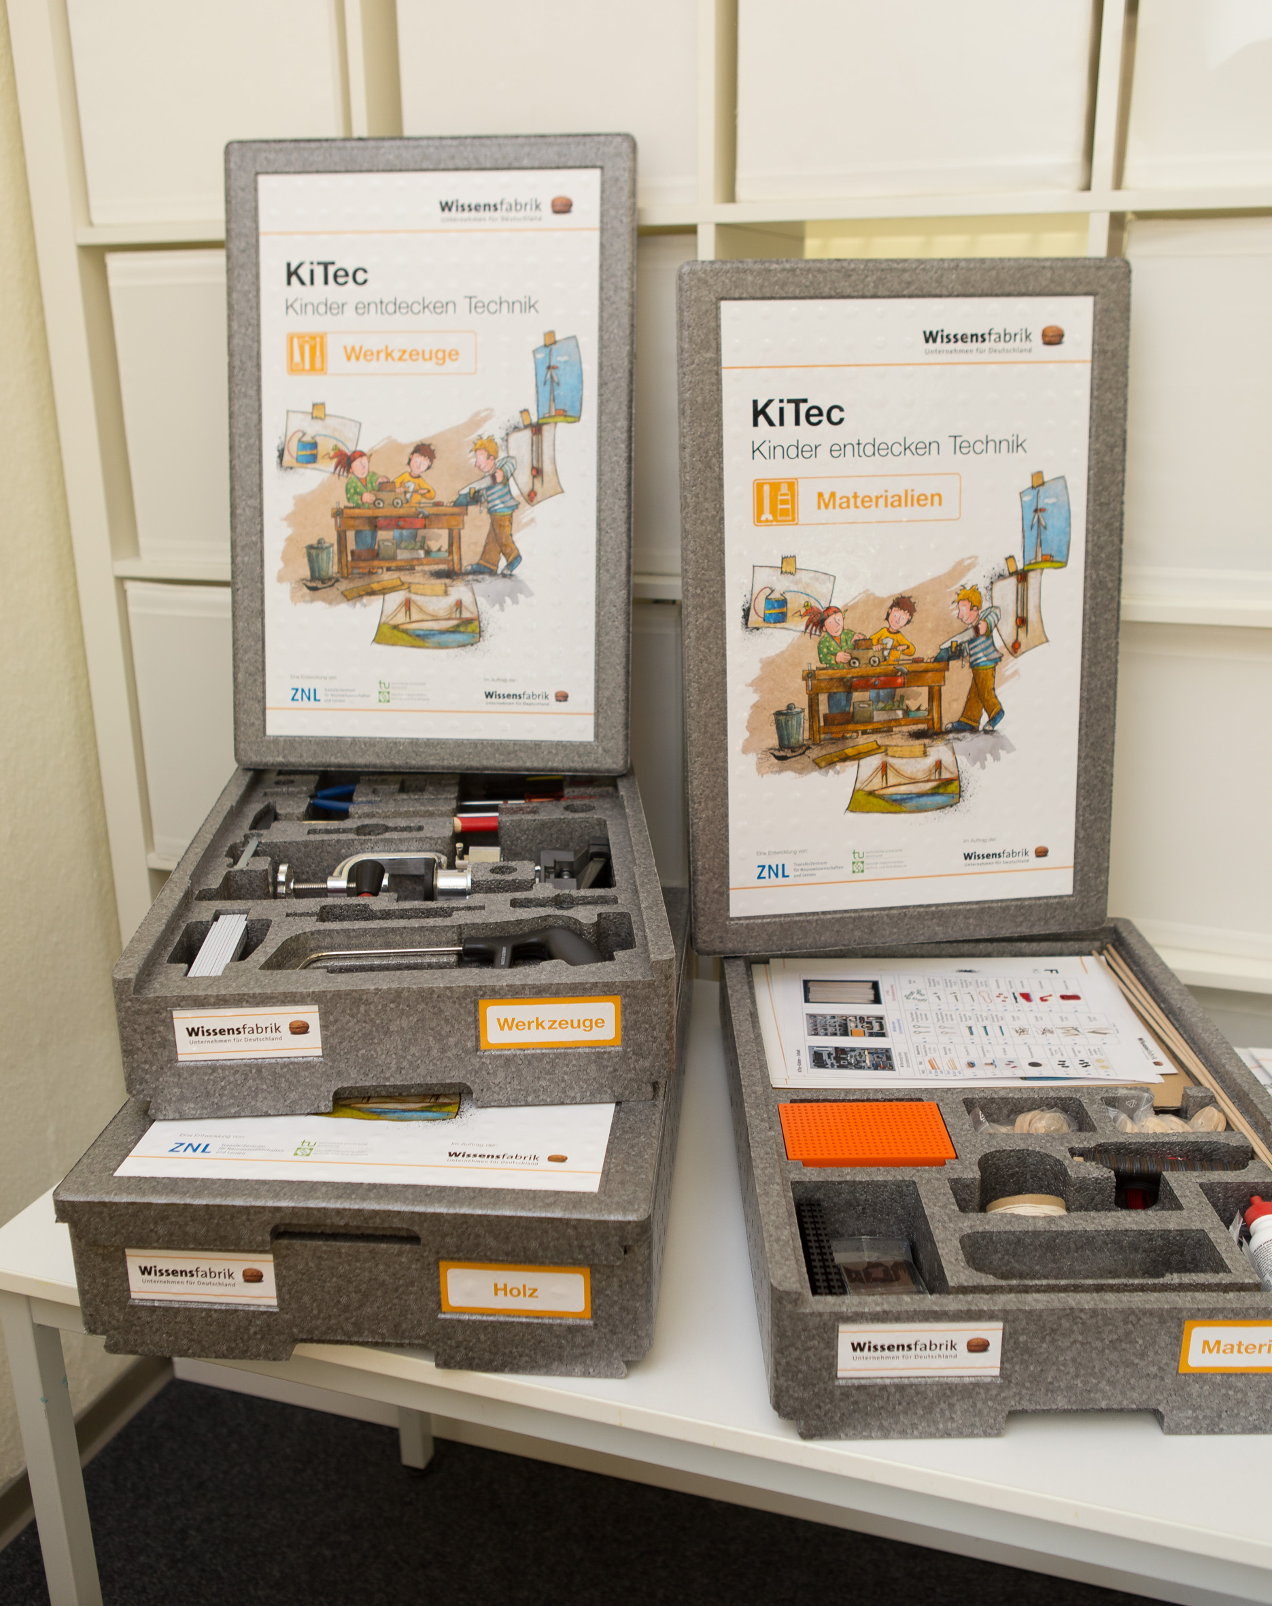
Just do it! Mach es selbst, mach Deine eigenen Erfahrungen, folge Deinen eigenen Ideen
Gut, dass es Fehler und Irrwege gibt! Sie sind Lerngeschenke der besonderen Art
Tschakka! Die Freude am selbst Geschaffenen, Erreichten ist der Turbo fürs Lernen
Work together! Kinder lernen im Miteinander auf besondere Weise – und wollen es auch!
Seien Sie selbst mit Lust und Freude dabei – der Zündfunke wird auf die Kinder überspringen!

Slide 18
